Slide 1
하둡 완전 분산모드 설치
이협건(hglee67@kopo.ac.kr)

Slide 2
하둡 설치 전, 전제 조건
Vmware를 통해 총 3대의 CentOS 7.xx 최소 버전 설치
CentOS7 한대 설치 이후, 복사(Clone) 추천

Slide 3
주요 설치 과정(1)
리눅스 필수 유틸 데몬 설치
  yum update –y : 전체 업데이트
net-tools : IP확인을 위한 유틸
  -ipconfig 가능
Lrzsz : 파일 전송을 위한 ZMODEM 유틸
  xShell 툴 사용시 활용 가능, 학생들은 무료이기에 xShell 설치 권장
  Putty 불가
Vim : vi의 기능이 확장된 편집기

Slide 4
주요 설치 과정(2)
하둡 설치 계정 생성
  계정명 : hadoop / 총 3대의 서버 동일한 이름의 계정 사용
자바 1.8 설치
  하둡은 공식 홈페이지를 통해 1.8버전을 권장함
하둡 설치
방화벽 포트 해제

Slide 5

하둡 인프라 환경 구성(1)
서버 구성
슬레이드서버2
(데이터노드)
SSH통신으로 접속하여 데이터노드 실행
마스터서버
(네임노드, 데이터노드)
hadop fs -put /log /
SSH통신으로 접속하여 데이터노드 실행
슬레이브서버2
(데이터노드)

Slide 6
하둡 인프라 환경 구성(2)
마스터서버는 슬레이브서버1, 2에 설치된 데이터노드
데몬 실행 및 중지를 SSH 통신을 통해 실행함
반드시 마스터서버에 만들 hadoop 이름의 계정은
슬레이브서버1, 2에 SSH 통신을 통해 접속 가능해야 함
3대의 서버에 SSH 접속하기 편하게 hadoop계정을 생성 및 보안키 교환

Slide 7
하둡 인프라 환경 구성(3)
총 3대의 CentOS에 네임노드와 데이터노드 구축
구분 | 마스터 | 슬레이브1 | 슬레이브1
Cent OS계정 | hadoop 생성 | hadoop 생성 | hadoop 생성
Hostname | master | slave1 | slave2
노드 설정 | 네임노드, 데이터노드 | 데이터노드 | 데이터노드
방화벽 해제 포트 | 9000, 8088 | 50010 | 50010

Slide 8

VMware CentOS 이름 변경
CentOS 별 이름을 변경
  하둡 폴더 생성 후, 역할 별 이름 변경

Slide 9
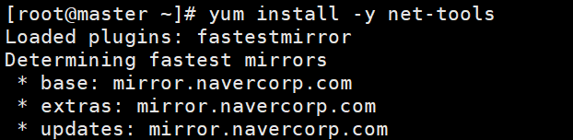
ifconfig 설치 – 3대 모두 설치 (1)
마스터서버, 슬레이브1, 슬레이브2 서버에 ifconfig 설치
총 3대에 설치
명령어 : yum install -y net-tools

Slide 10
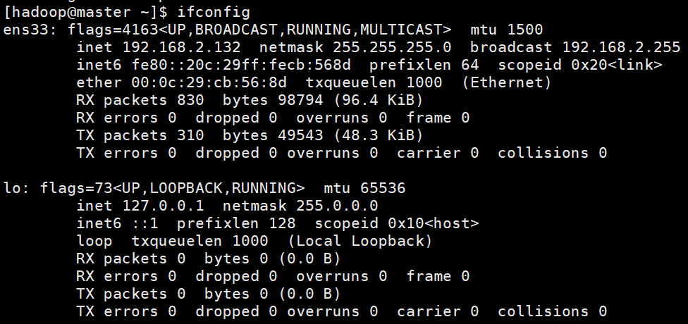
ifconfig 설치 – 3대 모두 설치 (2)
마스터 IP 확인

Slide 11
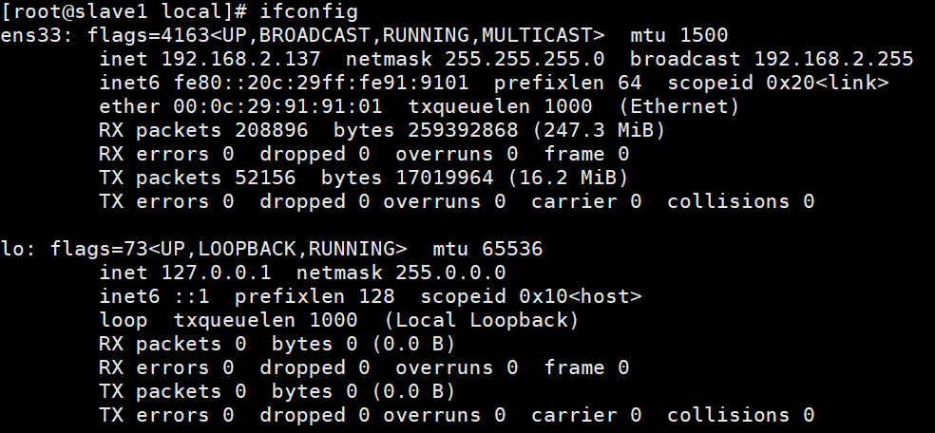
ifconfig 설치 – 3대 모두 설치 (3)
슬레이브서버1 IP 확인

Slide 12

ifconfig 설치 – 3대 모두 설치 (4)
슬레이브서버2 IP 확인

Slide 13
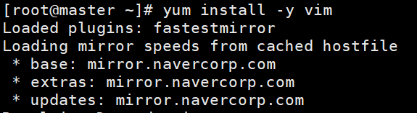
vim 설치 – 3대 모두 설치 (1)
마스터서버, 슬레이브1, 슬레이브2 서버에 vim 설치
총 3대에 vi 편집기 대신 사용을 위해 설치
명령어 : yum install -y vim

Slide 14



vim 설치 – 3대 모두 설치 (2)
/etc/profile에 vi 편집기 대신 사용 설정
명령어 덮어쓰기
/etc/profile 가장 마지막 줄에 추가
설정 열기
설정 적용
Vi 명령어 실행하면, vim 편집기가 실행됨

Slide 15
Lrzsz 설치 – 3대 모두 설치 (1)
마스터서버, 슬레이브1, 슬레이브2 서버에 lrzsz 설치
파일 전송을 위한 기능으로 ZMODEM 프로토콜을 사용하여 파일 전송
FTP 대신 쉽게 파일 전송 가능
유료 원격 접속 솔루션인 xShell 지원
  무료 원격 접속 솔루션인 putty는 사용 불가(zmodem 프로토콜 미지원)

Slide 16
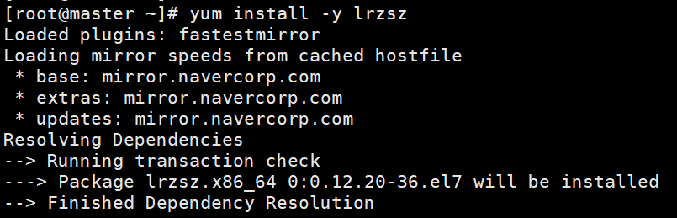
Lrzsz 설치 – 3대 모두 설치 (2)
명령어 : yum install -y lrzsz

Slide 17
호스트 네임 설정 - 3대 모두 적용
마스터 서버, 슬레이브1, 슬레이브2 서버의 호스트네임을 변경
  IP로 접속하는 것보단 호스트네임으로 설정하는 것 직관적으로 서버를 찾기
  편하고, DHCP 특성상 IP가 변경되어도 호스트네임은 변경되지 않기 때문에
  사용함
마스터 서버 : master
슬레이브 서버1 : slave1
슬레이브 서버2 : slave2

Slide 18
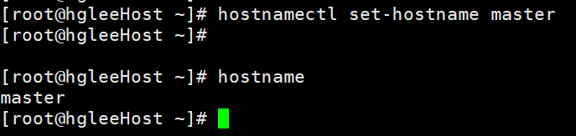

호스트 네임 설정-마스터서버
네임노드와 데이터노드 등 Master 역할 수행할 서버의 호스트명 변경
변경할 호스트명 : master
호스트명 변경
호스트명 변경 확인
SSH 재접속하면, 호스트명이 master로 변경된 것 확인 가능

Slide 19
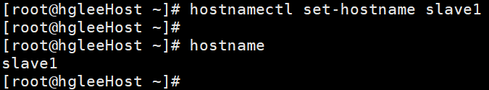

호스트 네임 설정-슬레이브서버1
데이터노드1 역할 수행할 서버의 호스트명 변경
변경할 호스트명 : slave1
호스트명 변경
호스트명 변경 확인
SSH 재접속하면, 호스트명이 slave1로 변경된 것 확인 가능

Slide 20
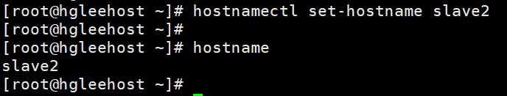

호스트 네임 설정-슬레이브서버2
데이터노드2 역할 수행할 서버의 호스트명 변경
변경할 호스트명 : slave2
호스트명 변경
호스트명 변경 확인
SSH 재접속하면, 호스트명이 slave2로 변경된 것 확인 가능

Slide 21
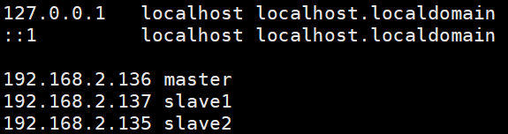
호스트 설정 - 3대 모두 설정 (1)
마스터서버, 슬레이브1, 슬레이브2 서버에 호스트 설정
총 3대의 서버간 통신을 위해 호스트 설정
호스트 설정 파일 : /etc/hosts

Slide 22
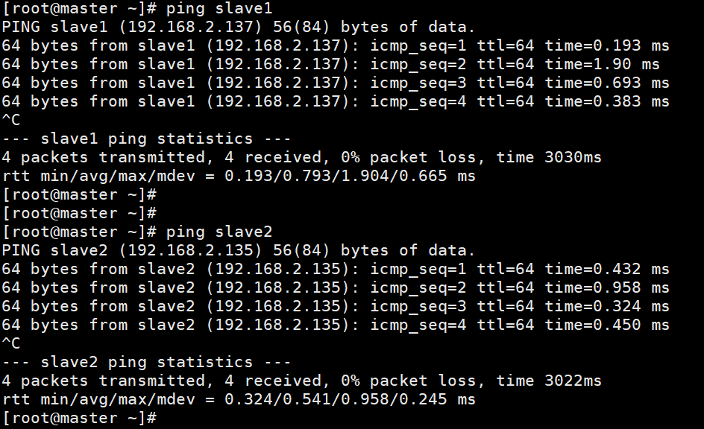
호스트 설정 - 3대 모두 설정 (2)
Master->Slave1, Slave2 접속 테스트

Slide 23
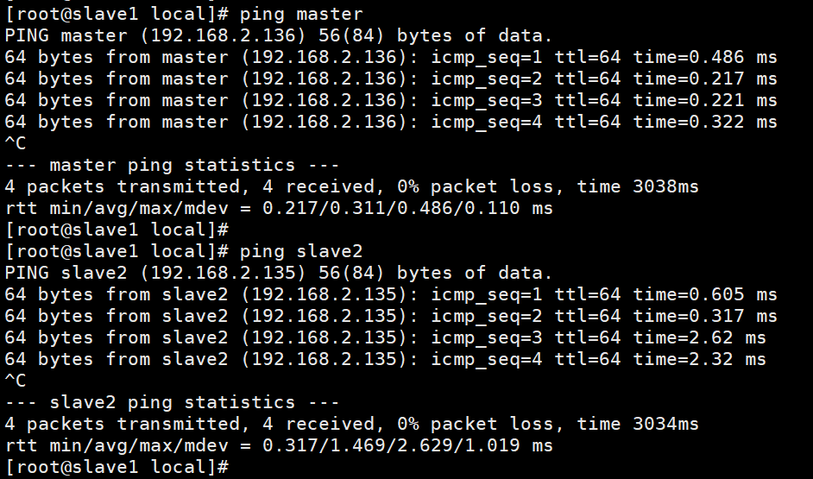
호스트 설정 - 3대 모두 설정 (3)
Slave1-> Master, Slave2 접속 테스트

Slide 24
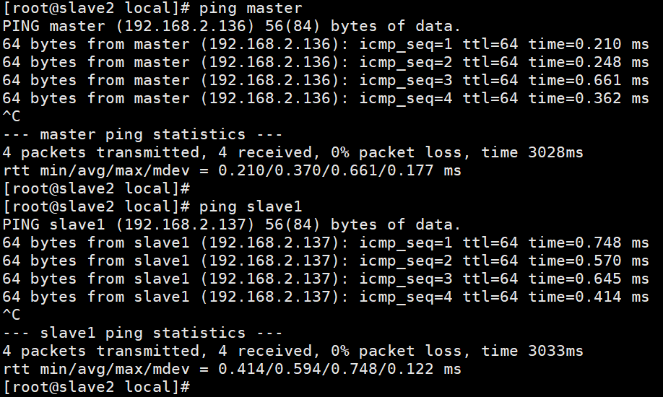
호스트 설정 - 3대 모두 설정 (4)
Slave2-> Master, Slave1 접속 테스트

Slide 25
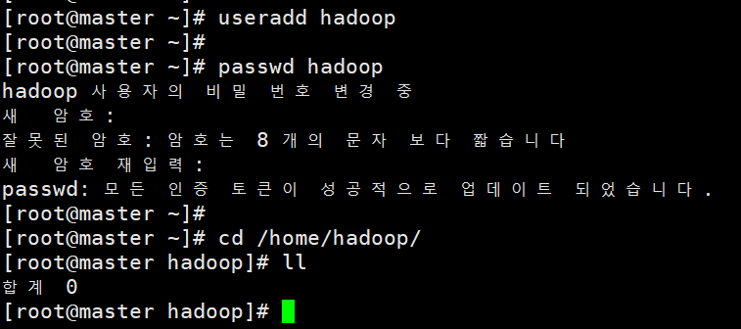
리눅스 계정 생성 - 3대 모두 신규 계정 추가
총 3대의 CentOS 7에 hadoop 계정 생성
  하둡 실행 및 관리는 root 계정이 아닌 신규 생성한 hadoop 계정 사용
hadoop 계정 신규 추가
hadoop 계정 비밀번호 설정
비밀번호 : 1234 설정
생성된 사용자 폴더
이 폴더는 추후 하둡간 SSH통신을 위한 Key값을 생성하기 때문에 반드시 생성되었는지 확인이 필요함

Slide 26
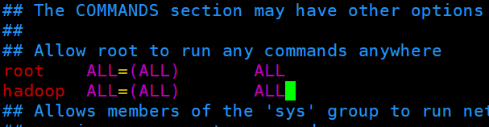
hadoop 계정 sudo 권한 추가- 3대 모두 설정
신규 추가된 hadoop 계정은 root 권한을 빌려오는
sudo 명령 사용이 불가능함
sudo 명령어 사용 권한을 획득하기 위해 설정
설정파일 : /etc/sudoers
hadoop 계정 추가

Slide 27
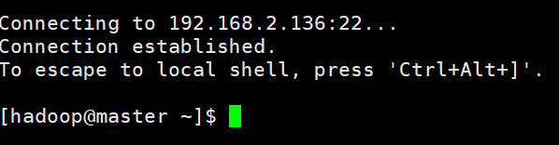
hadoop SSH 접속- 3대 모두 접속
신규 추가된 hadoop 계정에 SSH 접속을 위한 키를
생성하기 위해 SSH 접속
xShell 통해 SSH 접속
hadoop 계정 접속

Slide 28
마스터 서버 SSH 키 생성하기 (1)
마스터 서버는 데이터노드 역할을 하는 슬레이브서버에 SSH 접속을 통해 데이터노드 시작 등 역할을 수행함
마스터 서버에서 슬레이브서버 접속이 가능하도록
SSH 통신에 사용할 키 교환을 수행해야 함
  슬레이브 서버1에서 마스터 서버 접속은 필요하지 않음

Slide 29
마스터 서버 SSH 키 생성하기 (2)
명령어 :
ssh-keygen -t rsa -P '' -f ~/.ssh/id_rsa; \
cat ~/.ssh/id_rsa.pub >> ~/.ssh/authorized_keys; \
chmod 0600 ~/.ssh/authorized_keys
키 수정하기 번거롭기 때문에 절대 오타내지 말자!
만약 복사한다면, 안전하게 메모장에 붙여넣기 한 뒤, 끝따옴표(“) 등 특수문자가 정상적으로 입력되는지 확인하자!

Slide 30
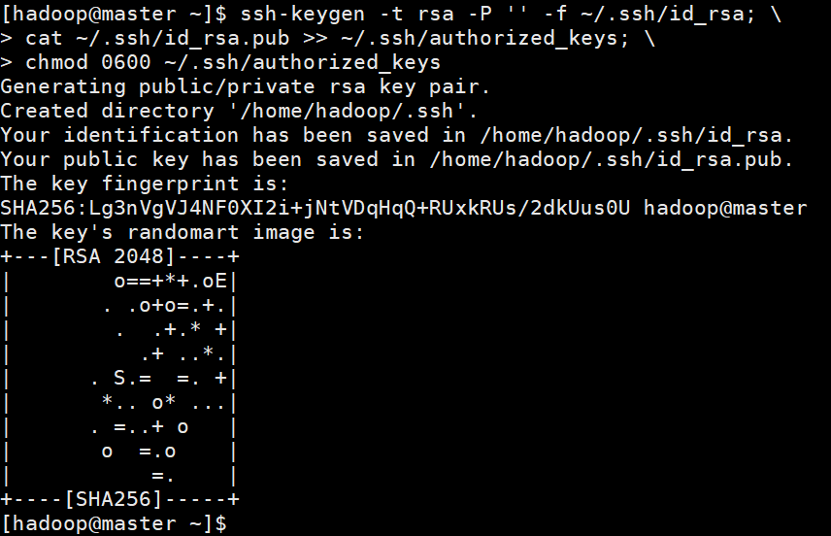
마스터 서버 SSH 키 생성하기 (3)
키 생성
생성된 키의 권한은 600 설정
SSH 통신에 사용되는 모든 키는 반드시 권한 600이 되어야 함
600이 아닌 키는 인식 불가

Slide 31
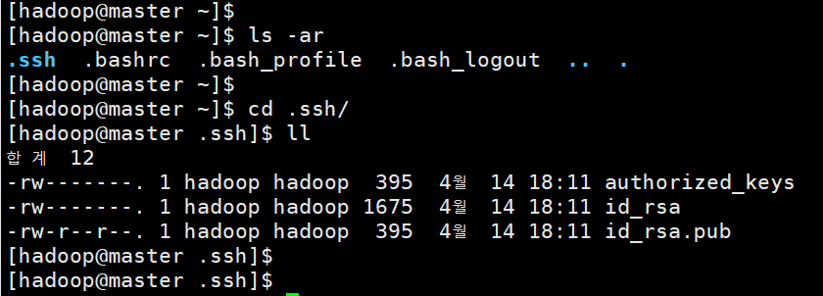
마스터 서버 SSH 키 생성하기 (4)
생성된 키가 저장되는 폴더
생성된 키
authorized_keys 등 Key 파일들은 슬레이브서버1과 슬레이브서버2에 전달
전달된 키를 기반으로 마스터 서버가 슬레이브 서버에 비밀번호 없이 접속이 가능함

Slide 32
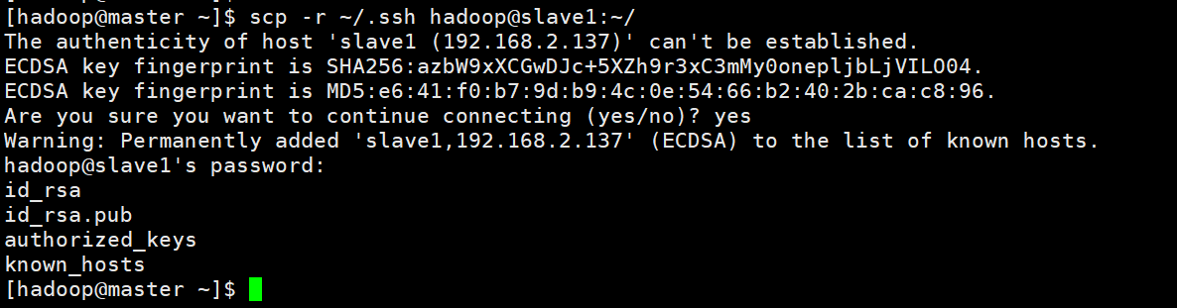
마스터 서버 SSH Key파일 전달(1)
마스터 서버의 SSH Key파일들은 슬레이브 서버에 전달
마스터서버 -> 슬레이브서버1 키 전달
  SSH Key 전달할 폴더는 슬레이브서버1의 hadoop 계정의 사용자 폴더로 /home/hadoop 폴더
  ~ 은 hadoop 계정의 사용자 폴더를 의미함
키 전달
Yes 입력
슬레이브서버1의 hadoop 계정 비밀번호 (1234)입력

Slide 33
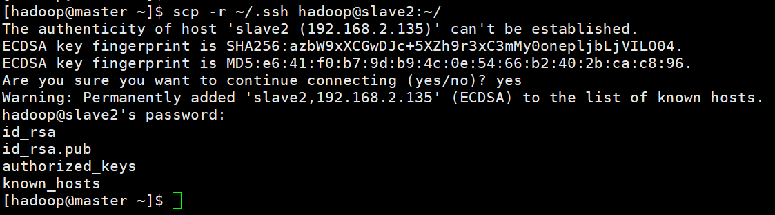
마스터 서버 SSH Key파일 전달(2)
마스터서버 -> 슬레이브서버2 키 전달
키 전달
Yes 입력
슬레이브서버1의 Hadoop 계정 비밀번호 (1234)입력

Slide 34
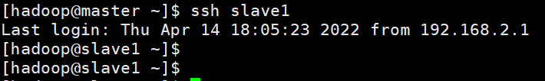
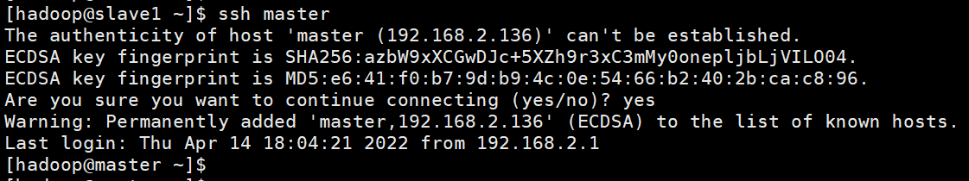
마스터 서버-> 슬레이브 서버1 SSH 접속
마스터 서버의 하둡계정에서 슬레이브서버1의
하둡 계정으로 접속
SSH 통신으로 슬레이브서버1 접속
접속을 위해 ssh slave1(호스트네임)입력
접속된 slave1 서버
슬레이브서버1에서 마스터 접속

Slide 35
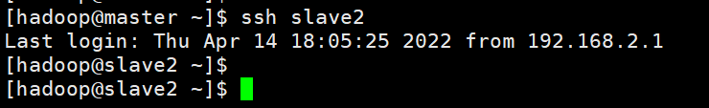
마스터 서버-> 슬레이브 서버2 SSH 접속
마스터 서버의 하둡계정에서 슬레이브서버2의
하둡 계정으로 접속
SSH 통신으로 슬레이브서버2 접속
접속을 위해 ssh slave2(호스트네임)입력
접속된 slave2 서버
마스터서버에서 hadoop 계정으로 SSH 통신을 통해 슬레이브서버1와 슬레이브서버2에 접속이 가능해야 함
접속이 가능해야 마스터서버는 슬레이브서버1, 2에 하둡의 데이터노드 데몬을 실행 및 중지 명령을 내릴 수 있음

Slide 36
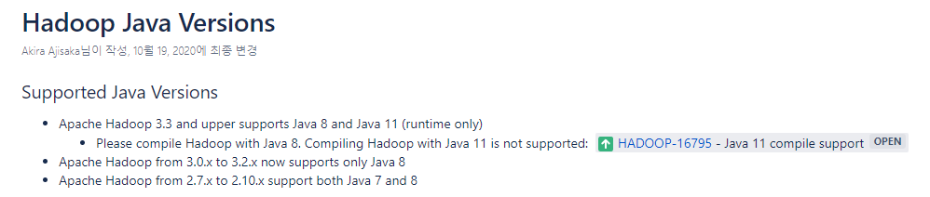
자바 설치(1) – 3대 모두 설치
반드시 자바는 1.8 버전 다운로드
하둡 홈페이지 공식 지원 내용

Slide 37
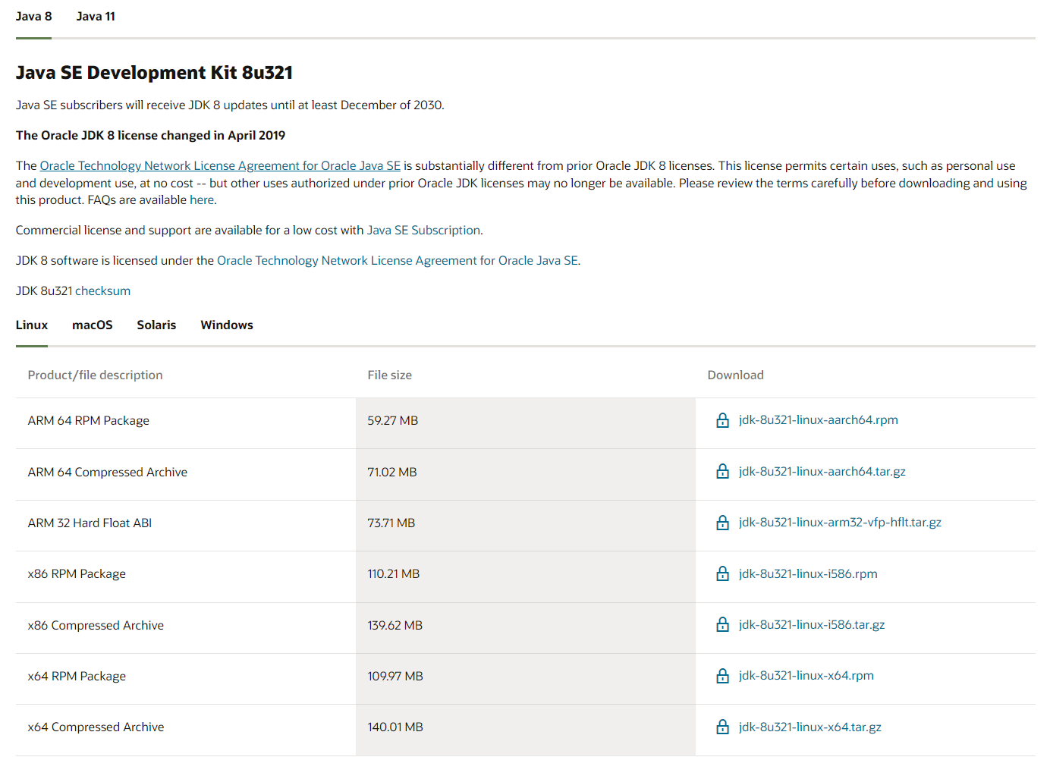

자바 설치(2) – 3대 모두 설치
리눅스 64비트 버전 다운로드
https://www.oracle.com/java/technologies/downloads/

Slide 38
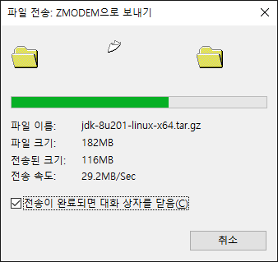
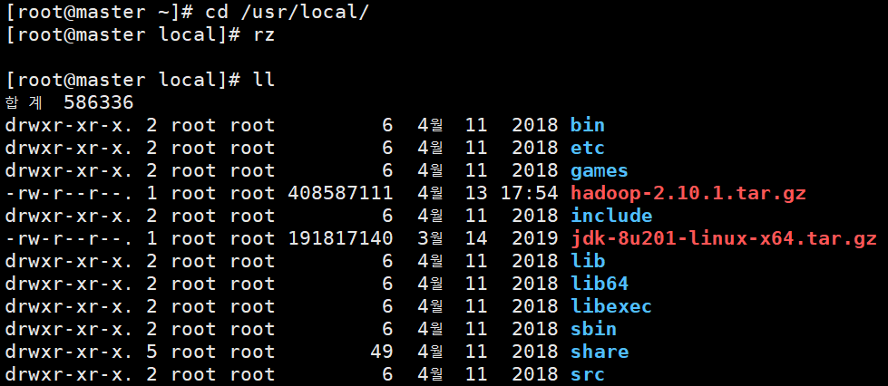
자바 설치(3) – 3대 모두 설치
root 계정 접속하여, rz 명령어로 서버 3대 자바 파일
업로드
업로드 폴더 : /usr/local

Slide 39
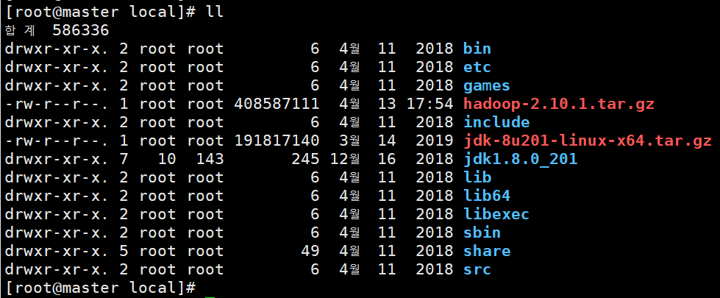
자바 설치(4) – 3대 모두 설치
자바 파일 압축 해제
자바 압축 해제
압축 해제된 자바 폴더

Slide 40
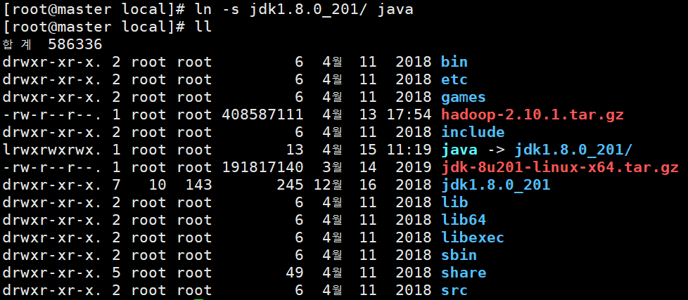
자바 설치(5) – 3대 모두 설치
링크 만들기

Slide 41
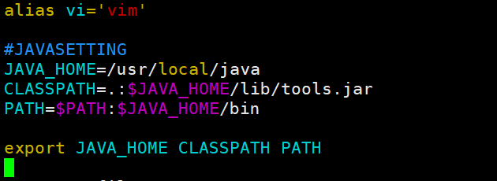
자바 설치(6) – 3대 모두 설치
환경변수 설정
환경설정 수정
설정 추가
추가된 환경설정 반영

Slide 42
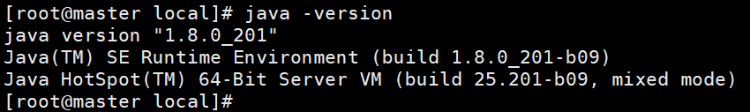
자바 설치(7) – 3대 모두 설치
자바 설치 확인
마스터서버 외 슬레이브서버1과 슬레이브서버2에
동일한 방법으로 자바 설치

Slide 43
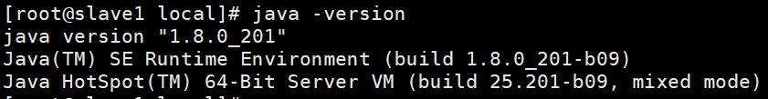
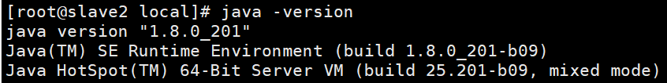
자바 설치(8) – 3대 모두 설치
슬레이브서버1 자바 설치 확인
슬레이브서버2 자바 설치 확인

Slide 44
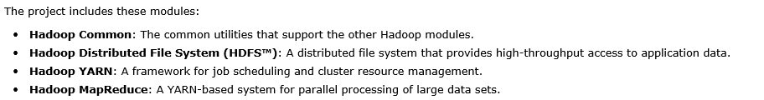
하둡 2.10.x 버전 특징
필수 핵심 코어 증가
  변경전 : 맵리듀스, 하둡분산파일시스템
  변경후 : 맵리듀스, 하둡분산파일시스템, 얀
얀의 기본 특징
  잡 스케줄링
  클러스터 자원 관리

Slide 45
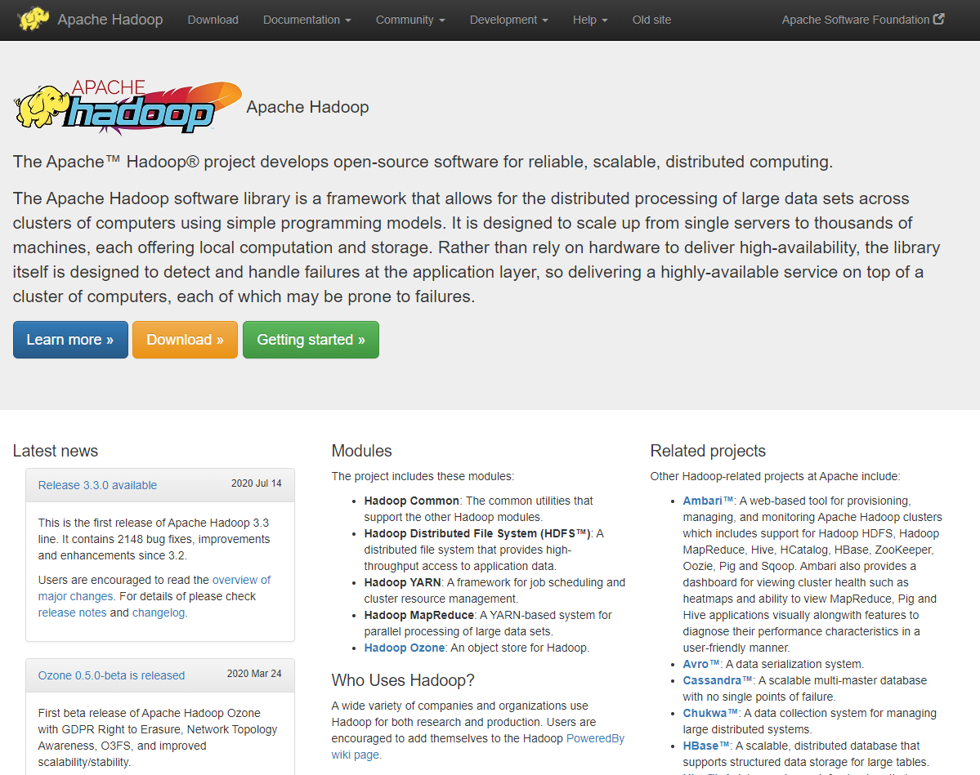
하둡 다운로드 (1/4)

Slide 46
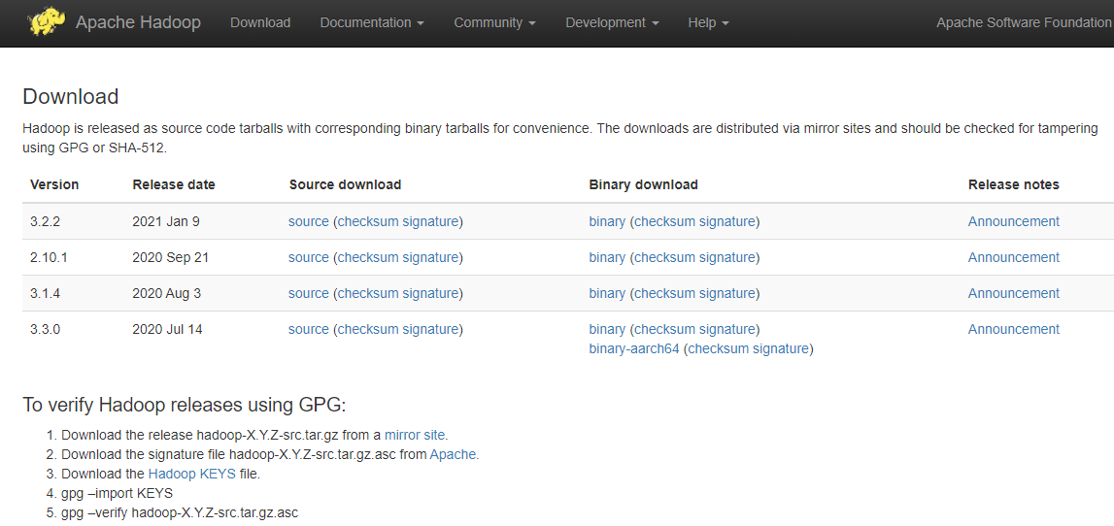
하둡 다운로드 (2/4)
컴파일이된 binary 다운로드
https://hadoop.apache.org/releases.html

Slide 47
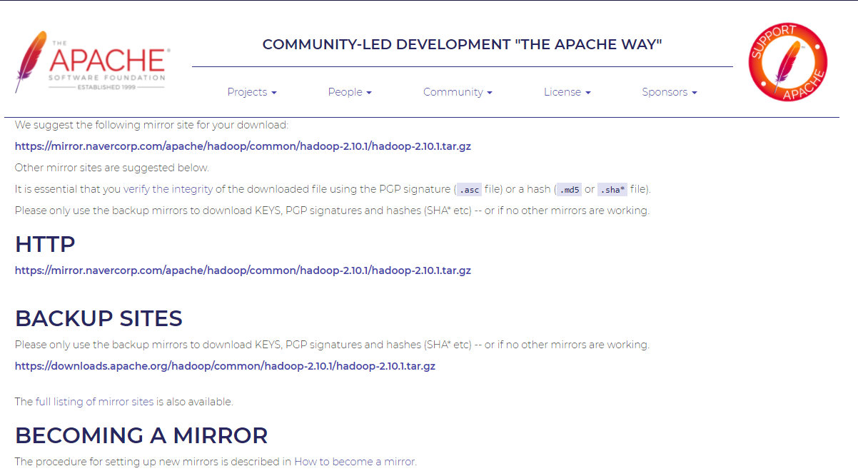

하둡 다운로드 (3/4)

Slide 48
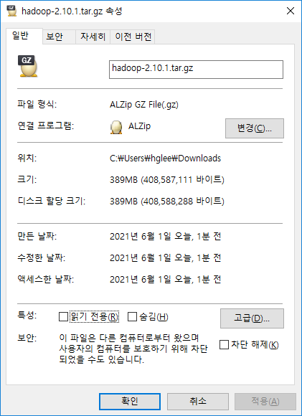
하둡 다운로드 (4/4)
리눅스 파일 전송후 반드시 크기 확인
(종종 네트워크 문제로 100% 완벽하게 파일 전송 안되는 경우 있음)

Slide 49
하둡 파일 업로드 (1) – 3대 모두 업로드
lrzsz 데몬을 통한 접속
서버에 파일 업로드 명령어 : rz
서버의 파일 다운로드 명령어 : sz {다운받은 파일명}
하둡 설치는 root계정을 통해 설치하는 것이
편리하여 root 접속하여 파일 업로드 및 설치

Slide 50
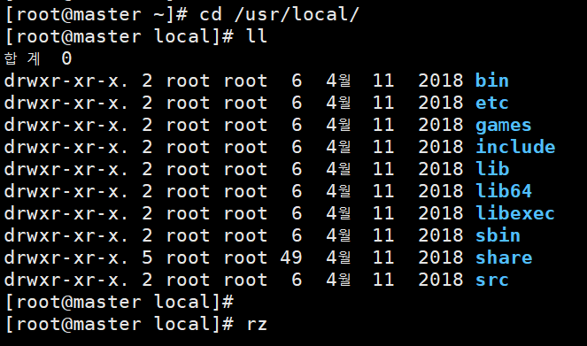
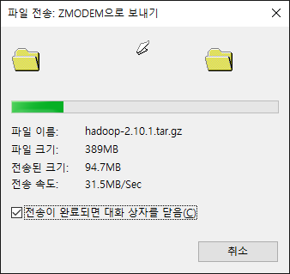
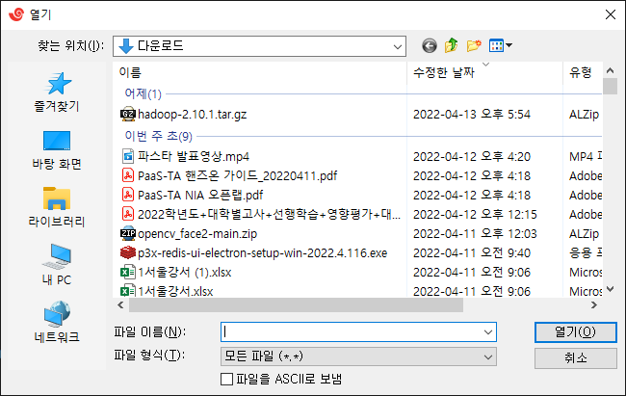
하둡 파일 업로드 (2) – 3대 모두 업로드
root 계정 접속
/usr/local 폴더에서 rz 명령어 입력

Slide 51
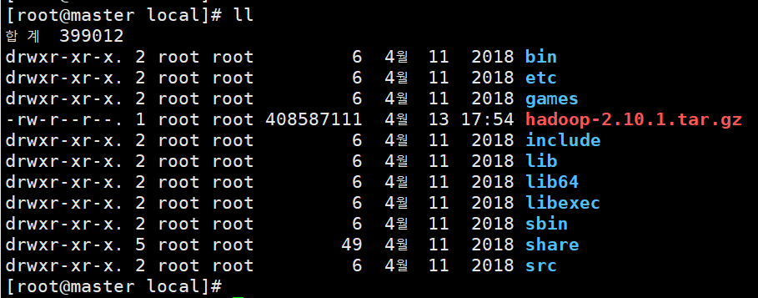
하둡 파일 업로드 (3) – 3대 모두 업로드

Slide 52
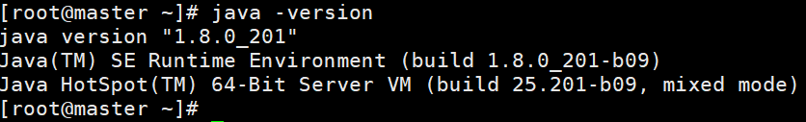
하둡 설치 (1) - 3대 모두 설치
자바는 반드시 자바7~8버전이 설치되어 있어야함
자바8 버전 설치함을 추천함

Slide 53
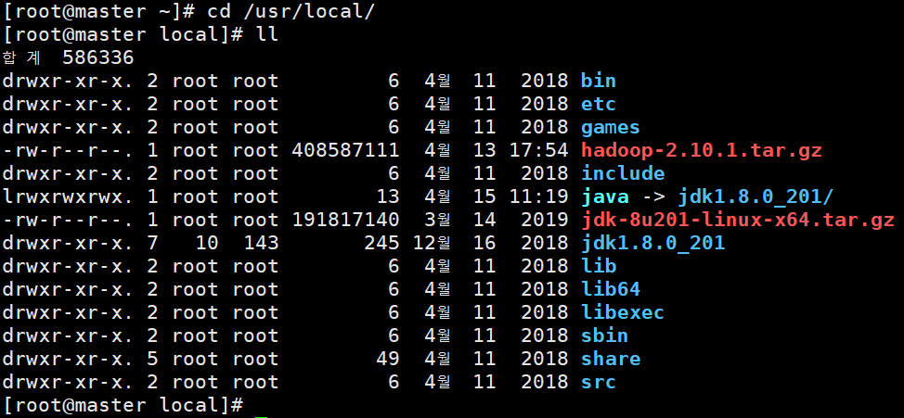
하둡 설치 (2) - 3대 모두 설치
업로드된 하둡 설치파일의 폴더 : /usr/local
설치할 하둡 파일

Slide 54
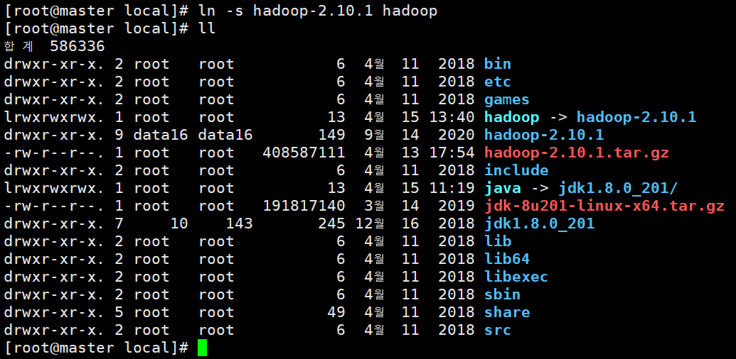
하둡 설치 (3) - 3대 모두 설치
압축해제 및 링크(가상디렉토리 생성)
압축해제
hadoop 이름으로 가상 디렉토리 생성
링크(가상디렉토리)는 앞에 link의 약자로 l붙음

Slide 55
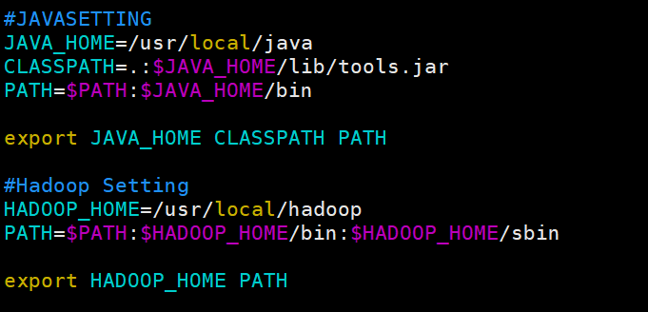
하둡 설치 (4) - 3대 모두 설치
환경변수 설정
환경설정 파일
/etc/profile 가장 밑에 작성
환경설정 적용

Slide 56
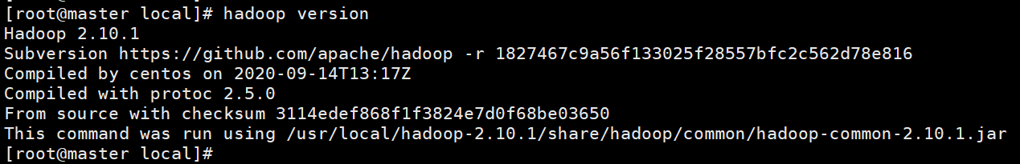
하둡 설치 (5) - 3대 모두 설치
하둡 설치 확인(버전 확인)
슬레이브서버1과 슬레이브서버2도 동일하게 하둡 설치

Slide 57
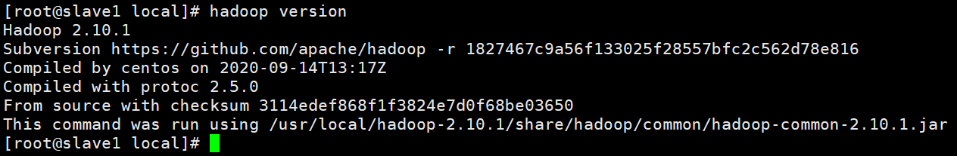
하둡 설치 (6) - 3대 모두 설치
슬레이브서버1 하둡 설치 확인

Slide 58
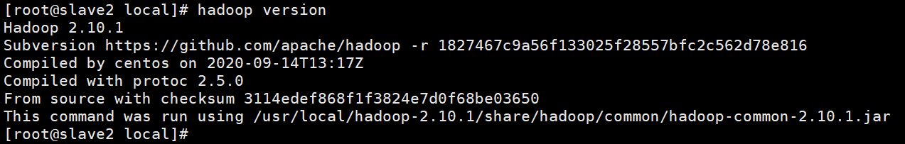
하둡 설치 (7) - 3대 모두 설치
슬레이브서버2 하둡 설치 확인

Slide 59
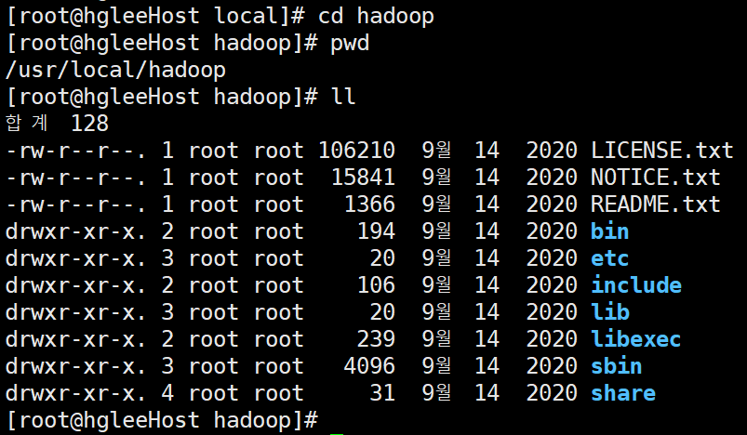
하둡 디렉토리 구조 (1/2)
하둡 명령어
하둡 환경 설정
하둡 실행 명령어
(주로 사용됨)

Slide 60
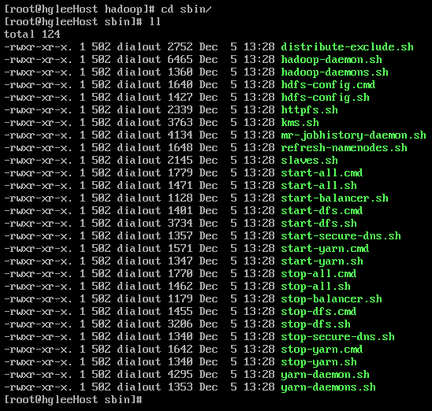
하둡 디렉토리 구조 (2/3)
하둡 시작
하둡 종료

Slide 61

하둡 디렉토리 구조 (3/3)

Slide 62

하둡 저장 디렉토리 생성(1) -3대 모두 생성
하둡 데이터 저장 디렉토리 생성
  /data/hadoop/data
하둡 로그 저장 디렉토리 생성
  /data/hadoop/log
하둡에 저장되는 데이터들이 저장되는 저장소
하둡 실행시 발생되는 로그들이 저장되는 저장소

Slide 63


하둡 저장 디렉토리 생성(2) -3대 모두 생성
슬레이브서버1
슬레이브서버2

Slide 64

하둡 저장 디렉토리 권한 부여(1) - 3대 모두
hadoop 계정이 사용할 수 있도록 권한 부여
소유자가 root에서 hadoop으로 변경

Slide 65


하둡 저장 디렉토리 권한 부여(2) - 3대 모두
슬레이브서버1
슬레이브서버2

Slide 66
하둡 설정 주요 내용
마스터서버와 슬레이브서버1, 2의 환경설정은 거의 동일
단, 마스터서버는 네임노드를 가지고 있음
따라서 마스터서버는 네임노드 설정관련 내용 포함하고,
슬레이브서버1, 2는 네임노드 설정하지 않음
네임노드 관련 설정 파일은 hdfs-site.xml만 다름

Slide 67

하둡 설정 (1) – 마스터 서버만
hadoop-env.sh – 자바 설치 위치 설정
  하둡 실행의 전반적인 설정
  위치 : /usr/local/hadoop/etc/hadoop

Slide 68

하둡 설정 (2) – 마스터 서버만
hadoop-env.sh – 하둡에서 발생되는 로그 위치 설정
  하둡 실행의 전반적인 설정
  위치 : /usr/local/hadoop/etc/hadoop

Slide 69

하둡 설정 (3) – 마스터 서버만
core-site.xml
하둡 제어를 위한 데몬(네임노드) 사용 포트
하둡에서 발생되는 데이터 저장 폴더 위치
세컨드 네임노드 데이터 저장 위치

Slide 70

하둡 설정 (4) – 마스터 서버만
hdfs-site.xml
네임노드 데이터 저장 폴더
데이터노드 데이터 저장 폴더
마스터 서버는 네임노드 역할을 수행하기 때문에 네임노드 저장 위치에 대한 정보를 설정함

Slide 71

하둡 설정 (5) – 마스터 서버만
mapred-site.xml
  탬플릿 파일을 이용함
탬플릿 파일명 변경
맵리듀스를 실행하기 위한 데몬 설정
맵리듀스 환경 변수 설정

Slide 72

하둡 설정 (6) – 마스터 서버만
yarn-site.xml
맵리듀스 셔플 설정
사용한 변수 설정

Slide 73

하둡 설정 (7) – 마스터 서버만
yarn-daemon.sh - Yarn 로그 설정
  위치 : /usr/local/hadoop/sbin

Slide 74
하둡 설정 (1) – 슬레이브서버1, 2 동일
hadoop-env.sh – 자바 설치 위치 설정
  하둡 실행의 전반적인 설정
  위치 : /usr/local/hadoop/etc/hadoop

Slide 75
하둡 설정 (2) – 슬레이브서버1, 2 동일
hadoop-env.sh – 하둡에서 발생되는 로그 위치 설정
  하둡 실행의 전반적인 설정
  위치 : /usr/local/hadoop/etc/hadoop

Slide 76
하둡 설정 (3) – 슬레이브서버1, 2 동일
core-site.xml
하둡 제어를 위한 데몬(네임노드) 사용 포트
하둡에서 발생되는 데이터 저장 폴더 위치
세컨드 네임노드 데이터 저장 위치

Slide 77

하둡 설정 (4) – 슬레이브서버1, 2 동일
hdfs-site.xml
데이터노드 데이터 저장 폴더
슬레이브서버는 데이터노드 역할만 수행하기 때문에 데이터노드 저장 위치에 대한 정보를 설정함

Slide 78
하둡 설정 (5) – 슬레이브서버1, 2 동일
mapred-site.xml
  탬플릿 파일을 이용함
탬플릿 파일명 변경
맵리듀스를 실행하기 위한 데몬 설정
맵리듀스 환경 변수 설정

Slide 79
하둡 설정 (6) – 슬레이브서버1, 2 동일
yarn-site.xml
맵리듀스 셔플 설정
사용한 변수 설정

Slide 80
하둡 설정 (7) – 슬레이브서버1, 2 동일
yarn-daemon.sh - Yarn 로그 설정
  위치 : /usr/local/hadoop/sbin

Slide 81

하둡 슬레이브서버 설정 - 마스터서버
마스터 서버에서 사용할 데이터노드 역할을 수행하는
서버들 설정하기
설정파일 : /usr/local/hadoop/etc/hadop/slaves
마스터 노드도 데이터노드 역할을 수행하도록 설정하여 데이터 3중화 수행
하둡은 데이터가 저장되면, 기본 3중화를 실행함

Slide 82
하둡 네임노드 포멧(1) - 마스터서버
하둡에 저장되는 데이터는 네임노드와 데이터노드에
저장
네임노드는 데이터노드에 저장되는 위치 등 메타정보를 저장하며, 실제 데이터는 데이터 노드에 저장
하둡에 데이터를 저장하기 위해서는 반드시 네임노드를 하둡분산파일시스템에 맞게 저장 방식을 포멧해야함
반드시 hadoop 계정으로 실행
  root계정으로 실행하면 안됨
  Root계정으로 실행하면, 네임노드 폴더 삭제 후, 다시 네임노드 포멧해야함

Slide 83

하둡 네임노드 포멧(2) - 마스터서버
root계정에서 hadoop 계정으로 로그인
네임노드 포멧

Slide 84

하둡 네임노드 포멧(3) - 마스터서버
네임노드 포멧 완료

Slide 85

하둡 네임노드 포멧(4) - 마스터서버
네임노드 정보는 dfs/name 디렉토리에 저장됨
  dfs 디렉토리는 네임노드, 데이터노드, 2차네임노드가 저장됨
하둡데이터가 저장되는 폴더
생성된 네임노드 데이터 구조

Slide 86
방화벽 포트 열기(1) - 마스터노드
슬레이브서버는 마스터노드의 네임노드와와 통신하며
데이터를 저장함
네임노드 포트는 9000번 포트로 방화벽을 해제해야 함
또한 하둡관리를 위한 리소스매니저는 8088번 포트로 방화벽을 해제해야 함

Slide 87

방화벽 포트 열기(2) - 마스터노드
리소스매니저 8088 방화벽 포트 열기
네임노드 9000 방화벽 포트 열기
방화벽 적용
방화벽 확인

Slide 88
방화벽 포트 열기(1) – 슬레이브서버1
마스터서버는 데이터를 저장하기 위해 슬레이브서버1의 데이터노드에 파일을 전송함
데이터노드가 사용하는 포트인 50010번 포트의 방화벽을 해제해야 함

Slide 89

방화벽 포트 열기(2) – 슬레이브서버1
데이터노드 50010 방화벽 포트 열기

Slide 90
방화벽 포트 열기(1) – 슬레이브서버2
마스터서버는 데이터를 저장하기 위해 슬레이브서버2의 데이터노드에 파일을 전송함
데이터노드가 사용하는 포트인 50010번 포트의 방화벽을 해제해야 함

Slide 91

방화벽 포트 열기(2) – 슬레이브서버2
데이터노드 50010 방화벽 포트 열기

Slide 92

하둡-시작 (1) -마스터서버
sbin 디렉토리의 start-all.sh 실행
반드시 hadoop 계정으로 마스터서버에서 실행

Slide 93

하둡-시작 (2) -마스터서버
sbin 디렉토리의 start-all.sh 실행
하둡 시작
하둡의 데몬(네임노드, 데이터노드 등)들은 모두 ssh통신으로 서로 연결함
하둡의 데몬(네임노드, 데이터노드 등)들은 모두 ssh통신으로 서로 연결함
root 계정의 비밀번호 입력

Slide 94

하둡 시작할 때 실행되는 데몬들(1)
jps 명령어 사용
마스터서버

Slide 95


하둡 시작할 때 실행되는 데몬들(2)
슬레이브서버1
슬레이브서버2

Slide 96

하둡 동작 테스트 -마스터서버
touchz 로 0바이트 크기의 파일 업로드

Slide 97

하둡이 사용하는 네트워크 포트들
netstat –ntlp |grep java
하둡은 시작완료되는데 시간이 걸리기 때문에 반드시 netstat –ntlp 명령어로 하둡의 데몬이 모두 실행되었는지 확인해야 함
간단한 확인 방법은 하둡의 네임노드 데몬은 시작시간이 가장 오래걸리기 때문에 9000 포트가 실행되면, 완료되었음을 알 수 있음

Slide 98

하둡 장애 발생(실행안됨) 가장 먼저 할 일(1)
실행 로그 확인
  어느 누구도 로그를 확인하지 않으면, 실행 실패 이유를 알 수 없음
  가장 먼저 로그를 확인하자!!
확인할 로그
  네임노드 로그, 데이터노드 로그
네임노드 로그 위치
데이터노드 로그 위치

Slide 99
하둡-리소스매니저 (1/3)
하둡에 사용되는 리소스를 관리하기 위해 사용됨
웹 기반으로 동작함
http://하둡아이피:8088
  예) http://192.168.189.141:8088

Slide 100


하둡-리소스매니저 (2/3)
방화벽 해제
  8088 포트 방화벽 해제해야함
방화벽 재시작
방화벽 등록
방화벽 확인

Slide 101

하둡-리소스매니저 (3/3)
리소스 매니저 접속
http://192.168.189.141:8088/cluster

